Slide 1
Отчет по самообразованию за 2016 – 2018г. Тема: «Использование ТРИЗ в продуктивной деятельности дошкольников»
Воспитатель: Полетаева Елена Борисовна
МДОУ №27 «Светлячок» ЯМР
Поселок Щедрино

Slide 2
Актуальность темы:
«Истоки способностей и дарования детей – на кончиках пальцев. От пальцев, образно говоря, идут тончайшие нити – ручейки, которые питают источник творческой мысли. Другими словами, чем больше мастерства в детской руке, тем умнее ребенок».
(В.А. Сухомлинский.)

Slide 3
Нетрадиционные техники рисования используют на сегодняшний день все чаще как в дошкольных учреждениях, так и для развития творческих способностей детей в домашних условиях.
Это– важнейшее дело эстетического воспитания, это способы создания нового, оригинального произведения искусства, в котором гармонирует всё: и цвет, и линия, и сюжет. Это огромная возможность для детей думать, пробовать, искать, экспериментировать. А самое главное самовыражаться.
Применение нетрадиционных материалов и техник способствует развитию у ребенка:
Мелкой моторики рук и тактильного восприятия;
Пространственной ориентировки на листе бумаги, глазомера и зрительного восприятия;
Внимания и усидчивости;
в процессе этой деятельности у дошкольника формируются навыки контроля и самоконтроля.

Slide 4
Цель самообразования
Использование нетрадиционной техники рисования при организации изобразительной детской деятельности

Slide 5
Задачи:
Изучить научно-методическую литературу по данной теме.
Рассмотреть проблемы развития детского изобразительного творчества в психолого-педагогической и методической литературе.
Рассмотреть содержание и методик работы по использованию нетрадиционной техники изображения с целью развития детского творчества.
Расширять представления детей о нетрадиционных способах рисования.
Формировать у детей эстетическое отношение к окружающей действительности.
Развивать способность смотреть на мир и видеть его глазами художников, замечать и творить красоту.
Развивать творчество и фантазию, наблюдательность воображение, ассоциативное мышление и любознательность, чувствовать себя раскованнее, смелее, непосредственнее.

Slide 6
план
работы над темой
№ | Раздел плана | Сроки | Форма работы | Практические выводы
1 | Подготовительный этап. Аналитико-диагностический. | 2016 г. | Изучение литературы, интернет ресурсов, отбор технологий. Знакомство с теоретическими знаниями о нетрадиционной технике рисования. | Подобрана литература по данной теме.
2 | Основной этап. | 2017-2018гг.. | Проведение педагогической диагностики по художественно- эстетическому развитию. Апробация различных педтехнологий и методик организации работы с дошкольниками, составление перспективного плана работы с детьми и его реализация. Подбор консультаций для родителей, оформление выставки в группе. | Анализ диагностики. Распространение материала на уровне ДОУ.
3 | Заключительный этап. Обобщение. | 2018г. | Подведение итогов. Оформление результатов работы по теме самообразования. | Представление материалов на педсовете.

Slide 7
2016 – 2018 гг.
Взаимодействие
С детьми
С родителями
С педагогами

Slide 8
Взаимодействие с детьми
Проведение педагогической диагностики
Проведение занятий с использованием нетрадиционных методов рисования.
3. Выставка рисунков в групповой ячейке.
Дидактические игры.

Slide 9
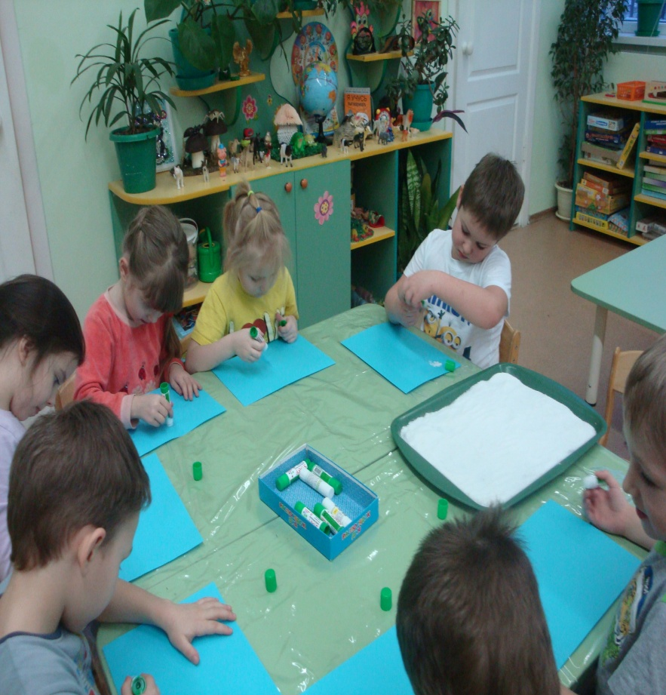
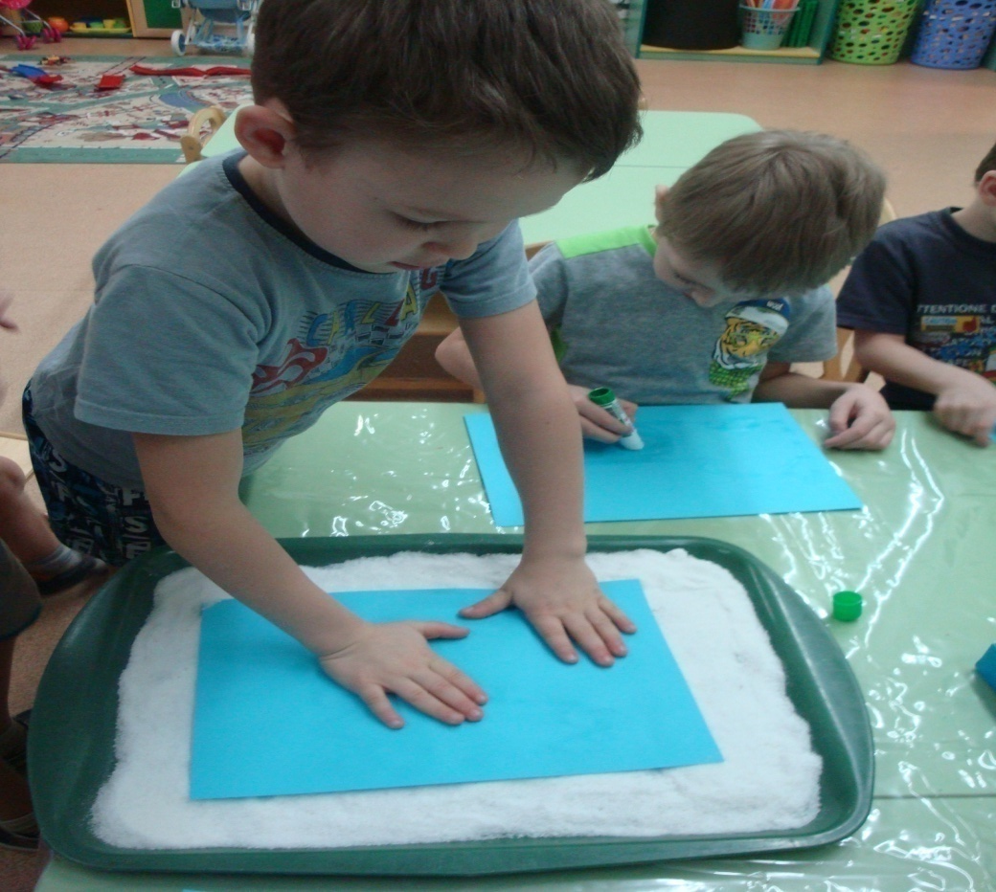
Использование нетрадиционной техники на занятии и в совместной деятельности
(Рисование солью, манкой)

Slide 10
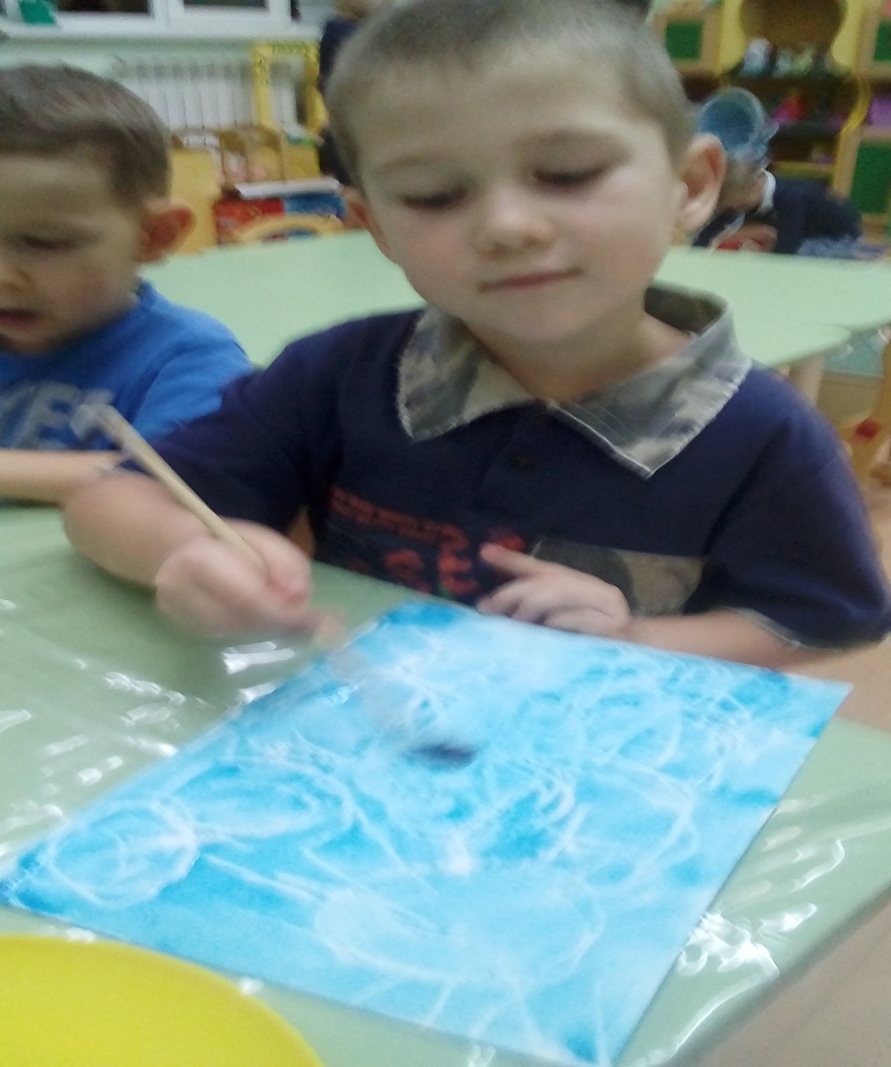
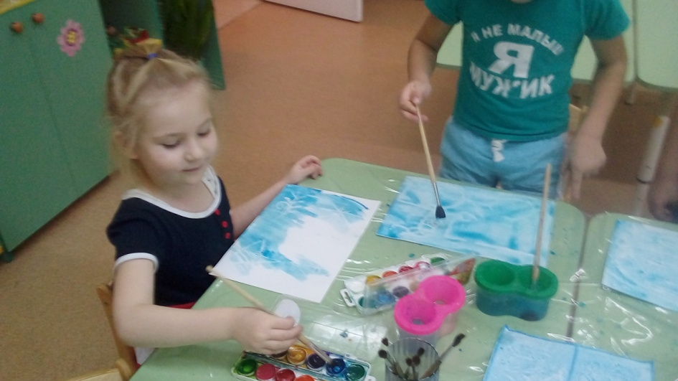
Рисование свечой

Slide 11
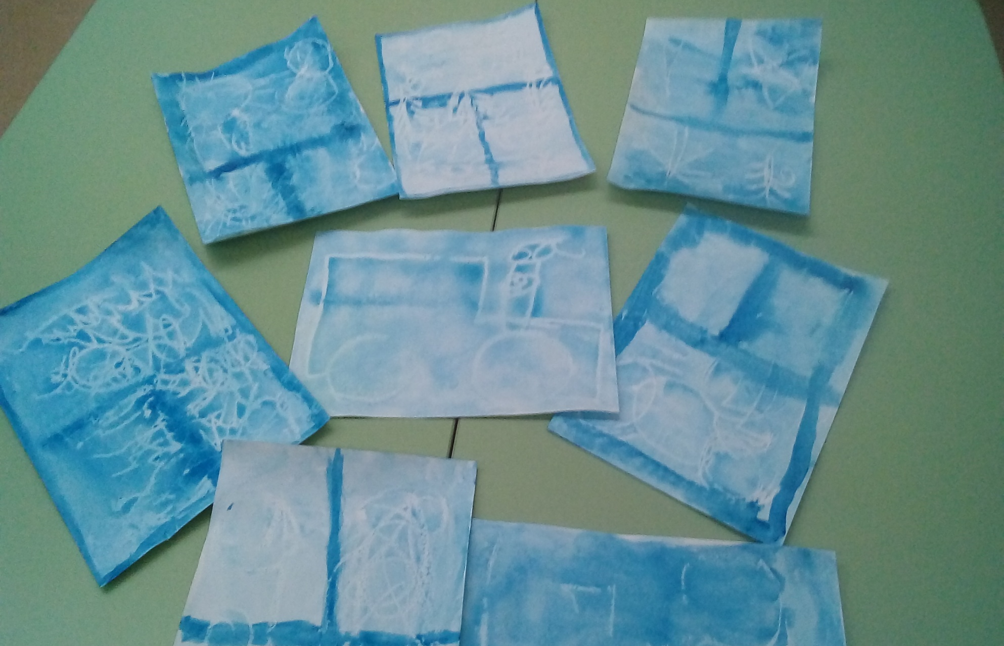

Slide 12
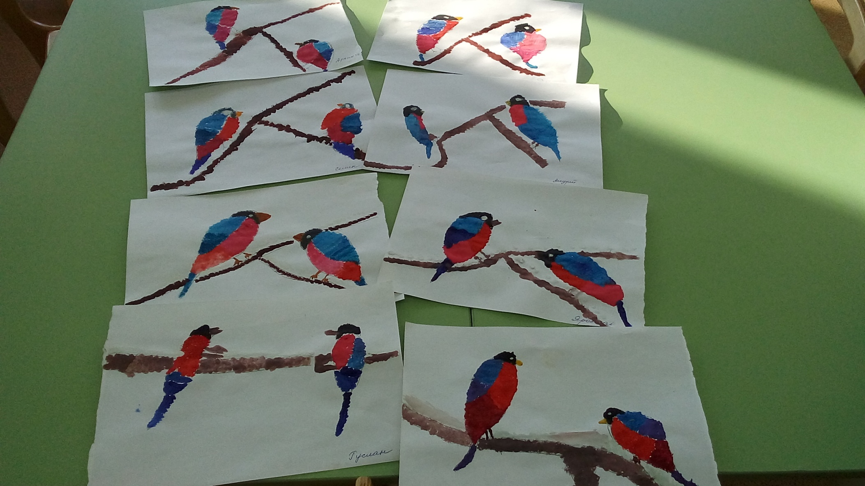
Рисование методом «тычка» Тема: снегири

Slide 13
Тема:снегири

Slide 14
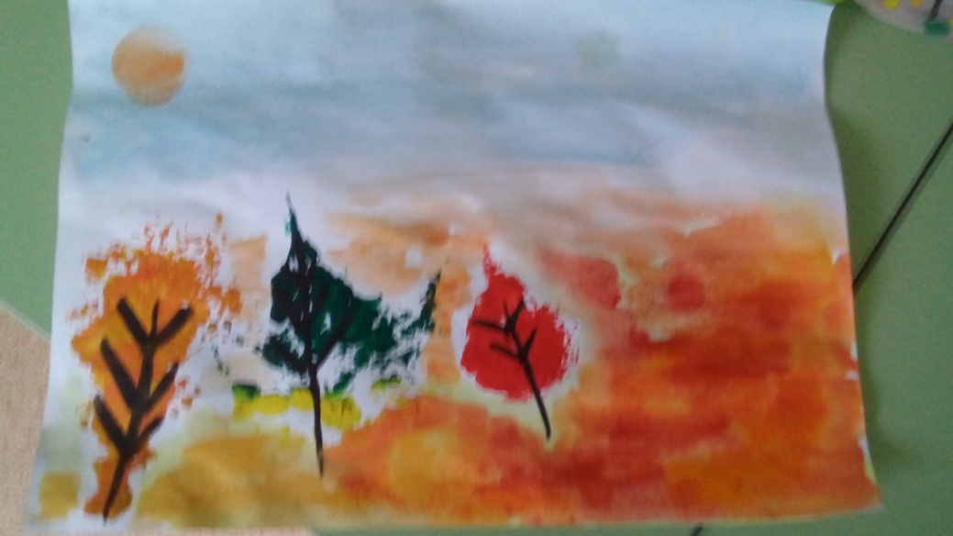
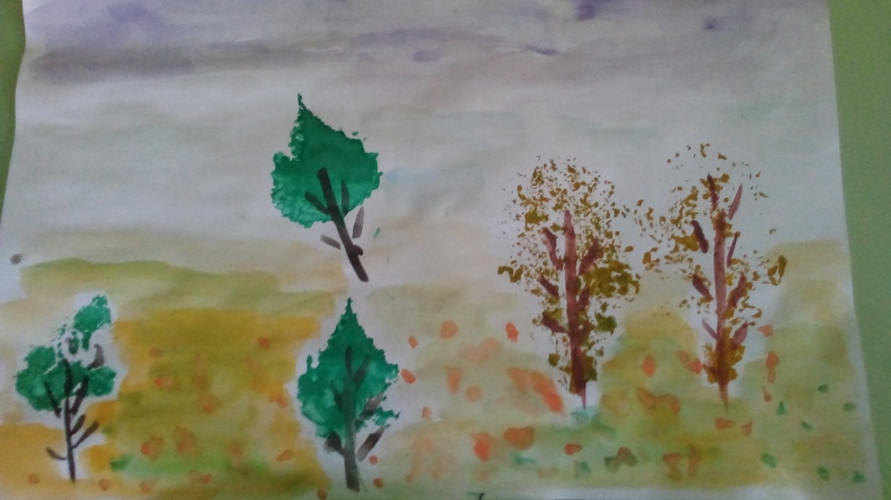
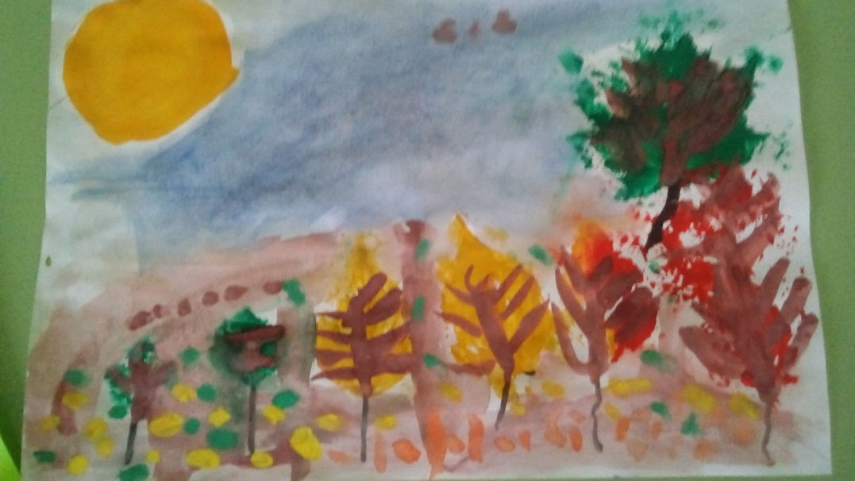
Техника «Печать листьев»

Slide 15
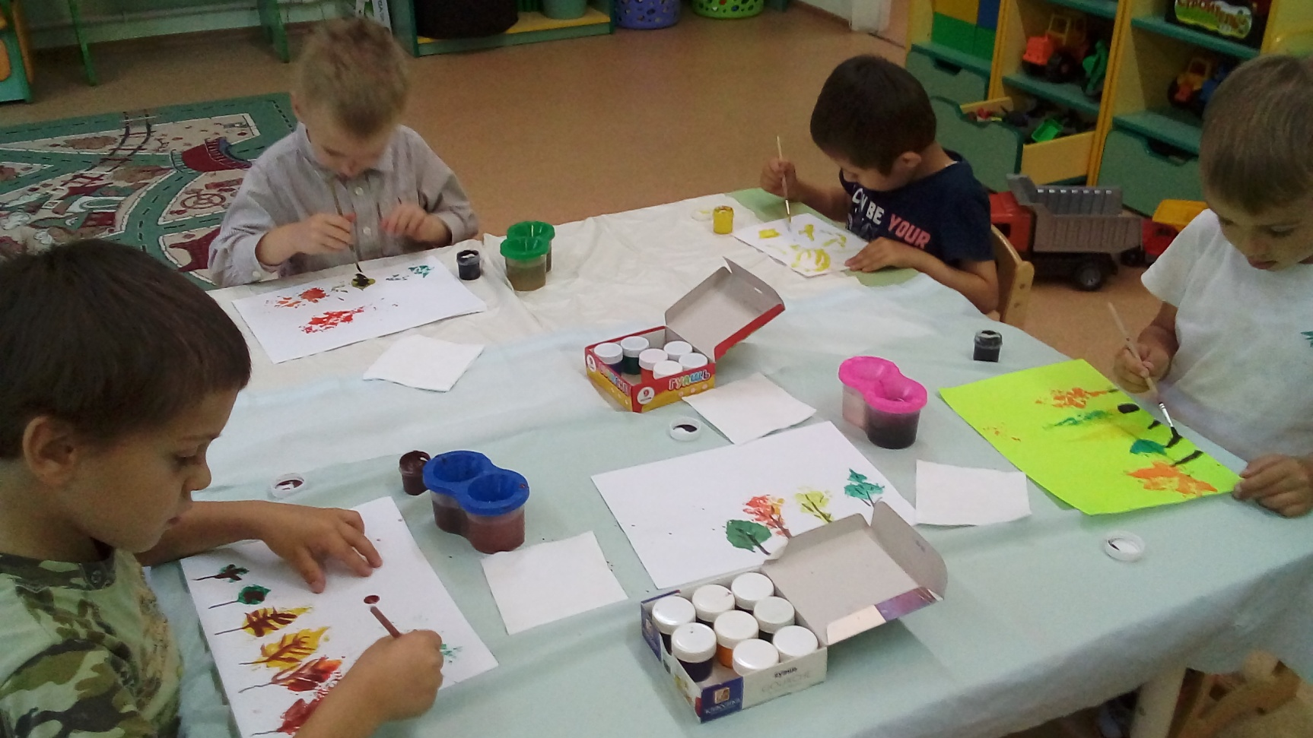

Slide 16
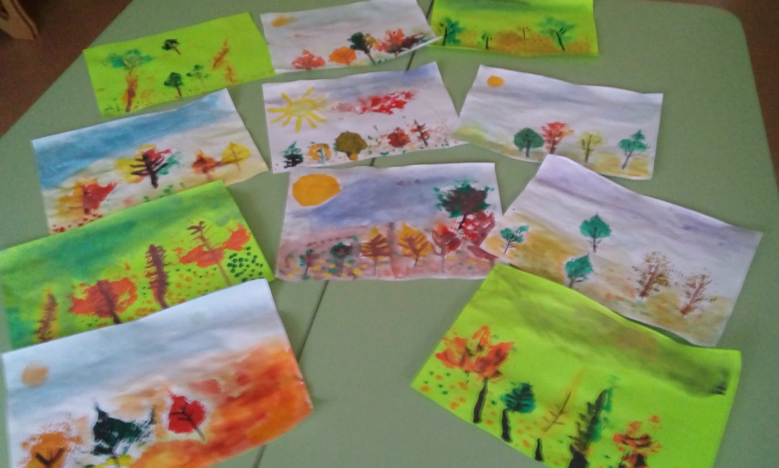

Slide 17
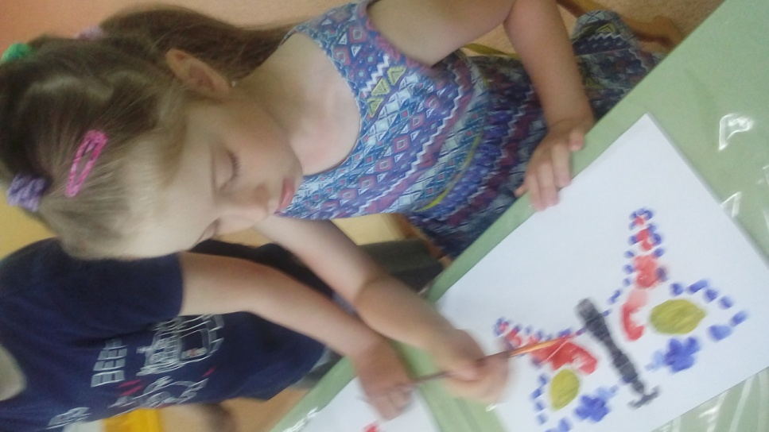
Мототипия

Slide 18
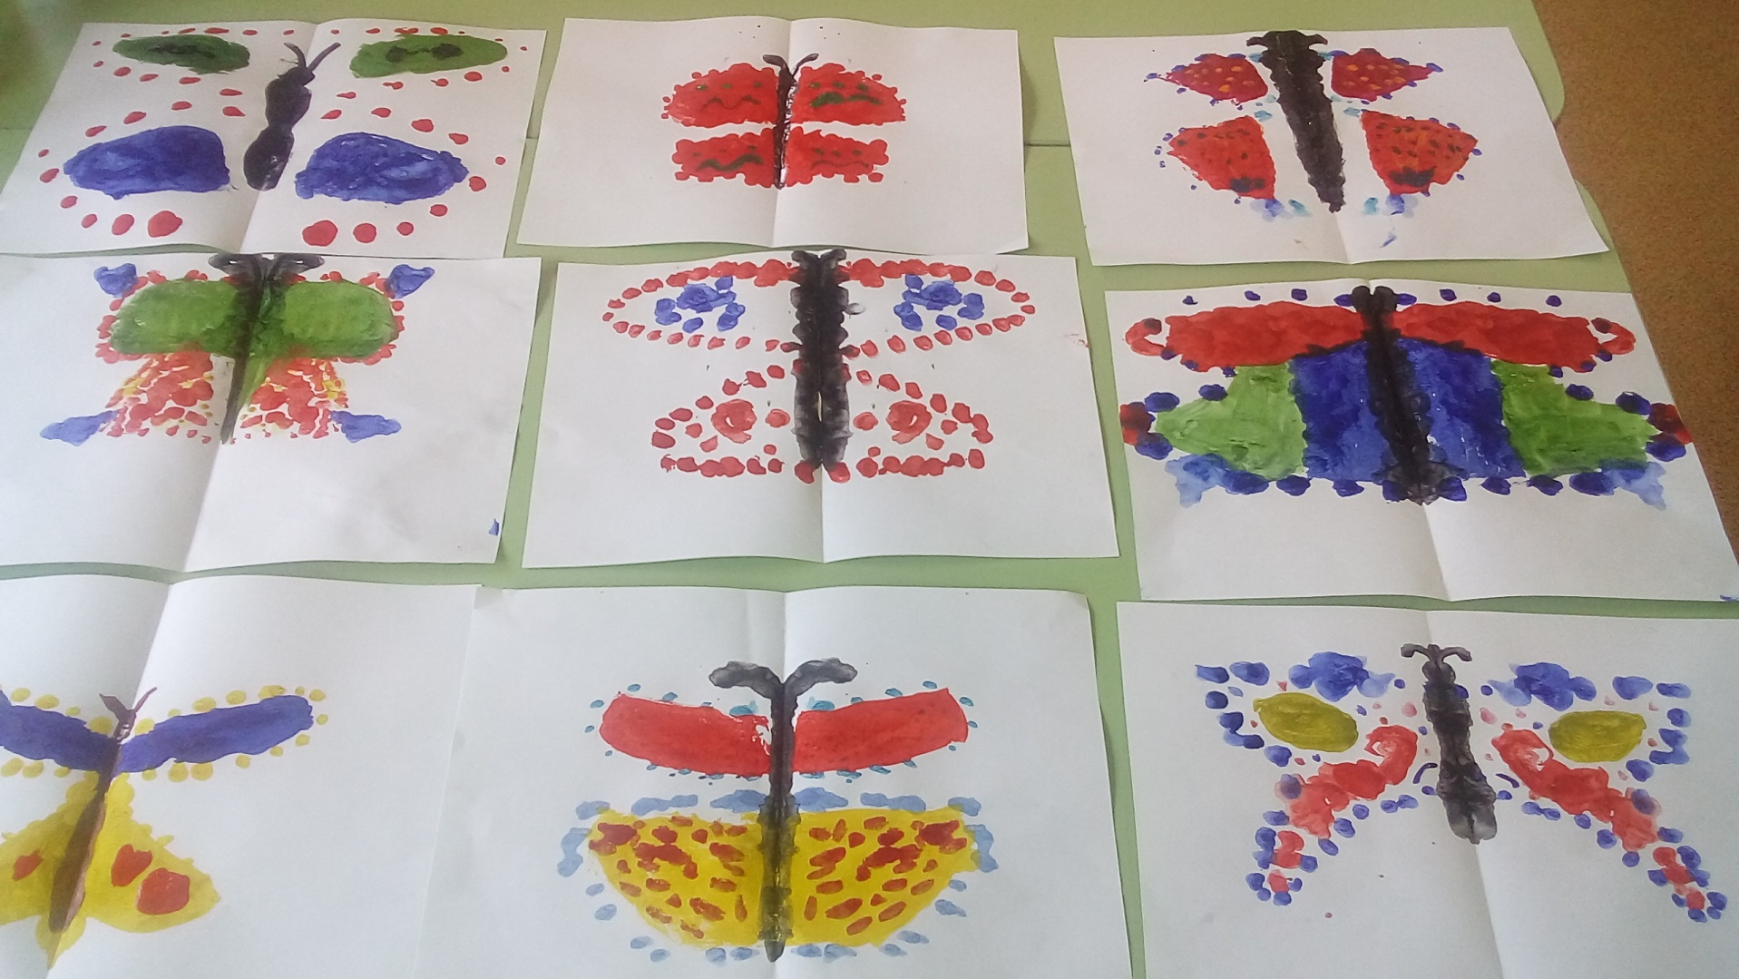

Slide 19
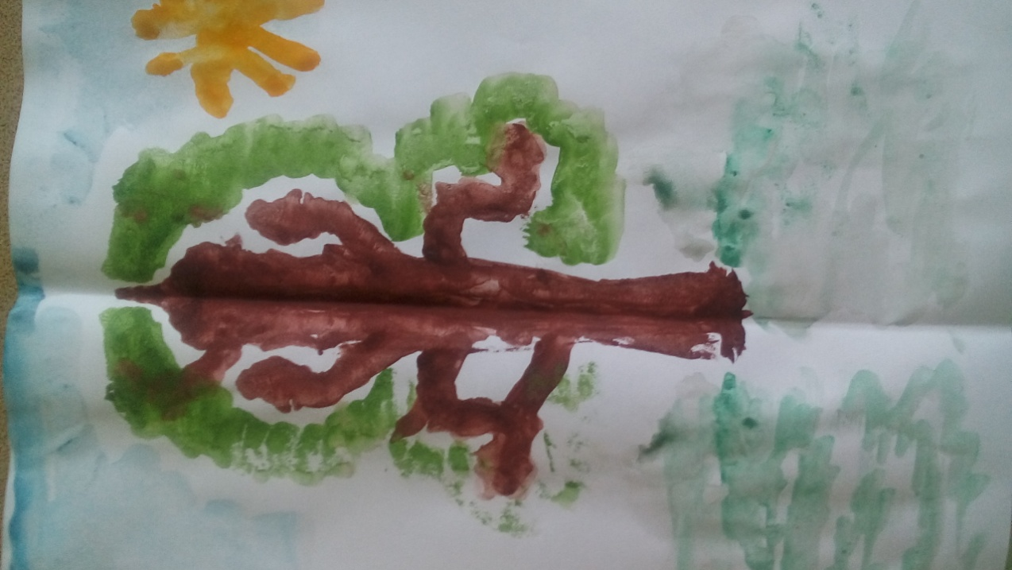
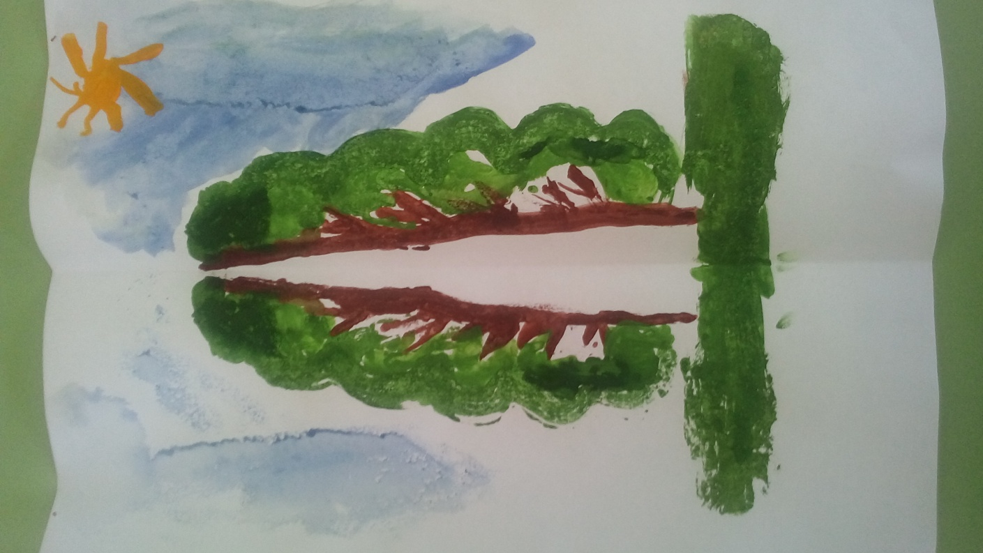
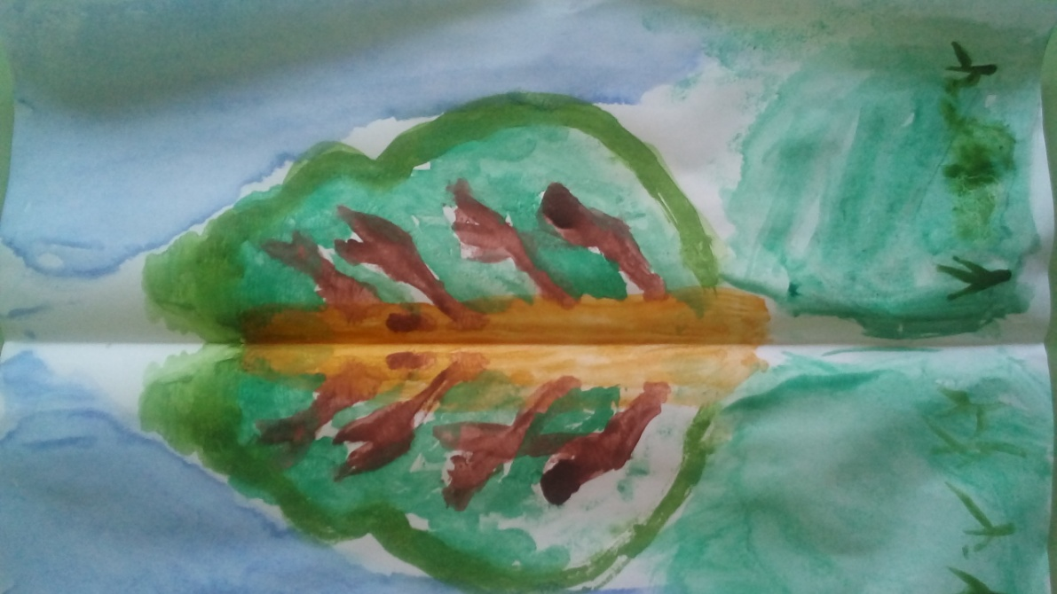

Slide 20
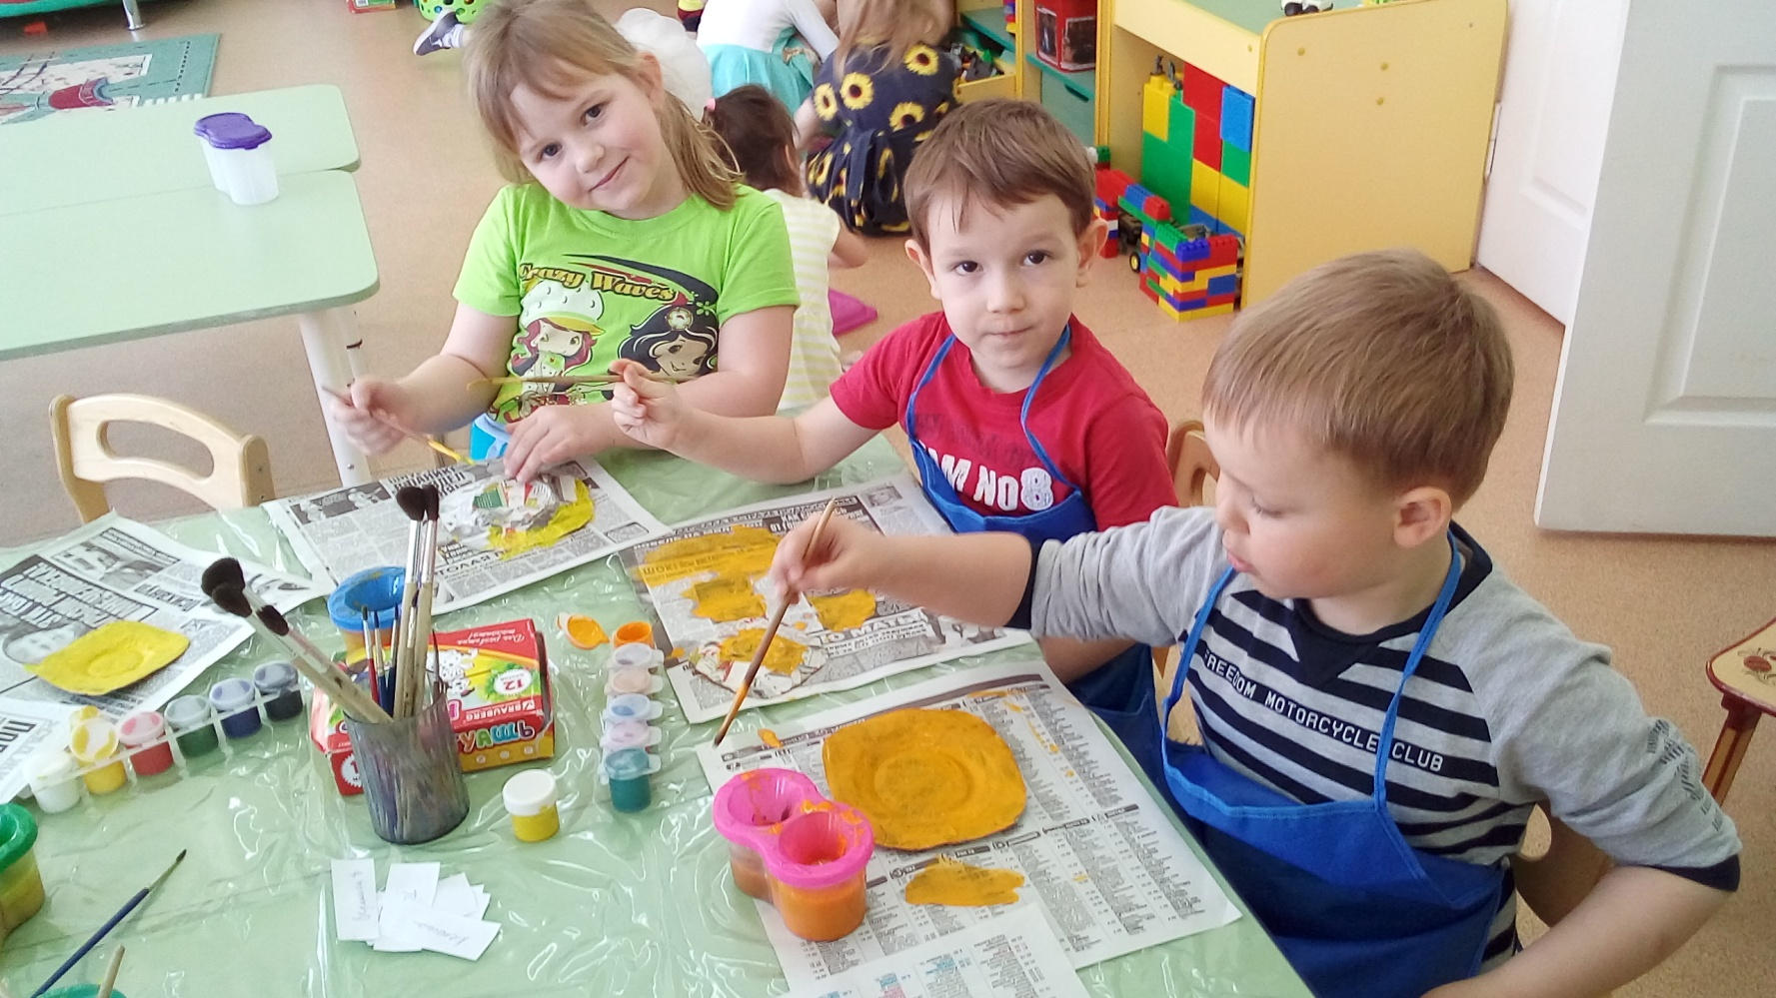

Slide 21
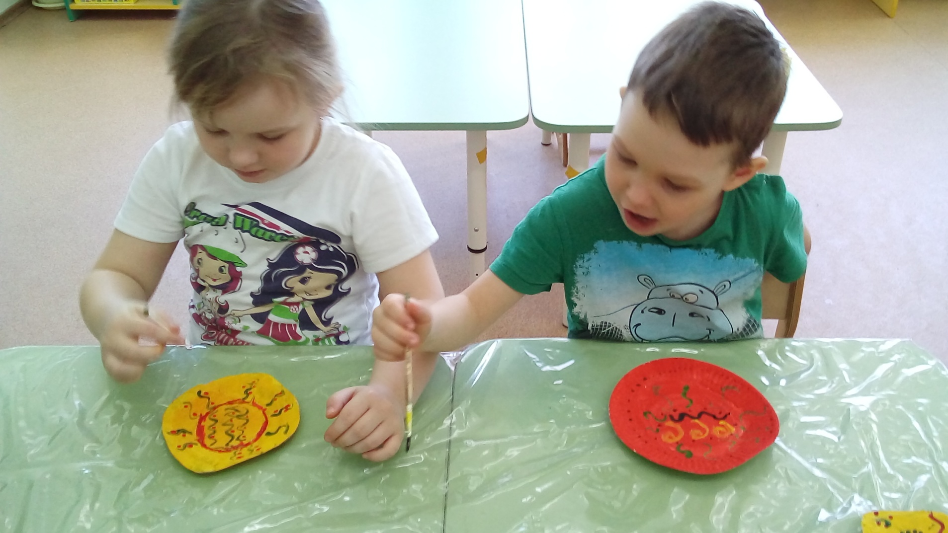

Slide 22
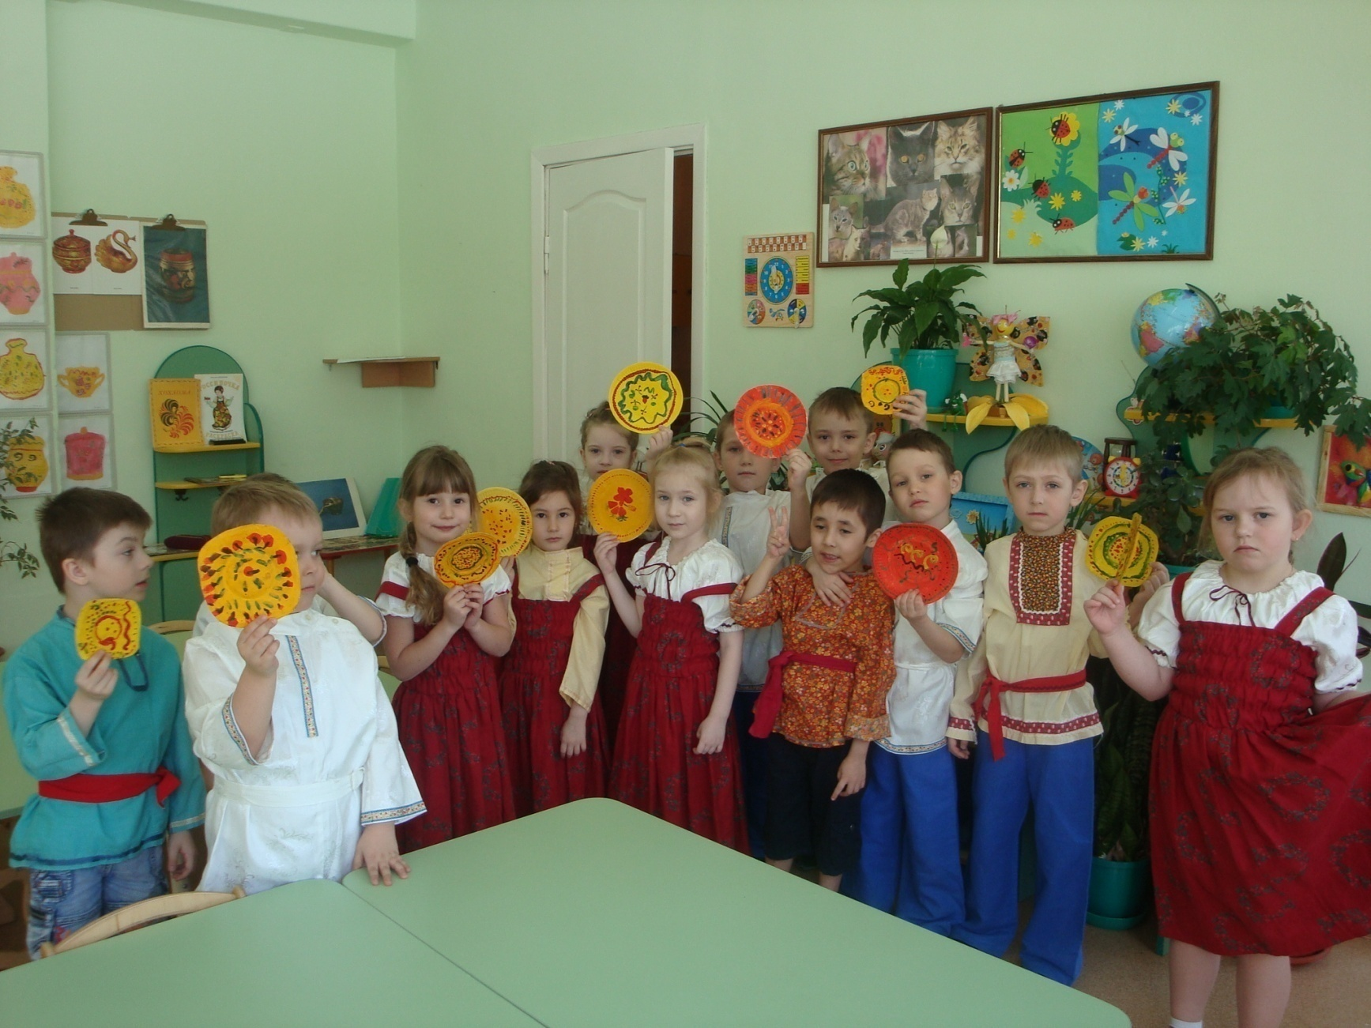

Slide 23
Дидактические игры

Slide 24
Взаимодействие с родителями
Привлечение родителей к созданию уголка по художественно-эстетическому развитию.
Консультации для родителей: «Нетрадиционное рисование с детьми дома»», «Развитие творческих способностей с помощью нетрадиционных техник»
Вовлечение родителей в совместную проектную деятельность.

Slide 25
Задачи:
Установить партнёрские отношения с семьёй каждого воспитанника и объединить усилия для развития и воспитания детей.
Создать атмосферу общности интересов.

Slide 26
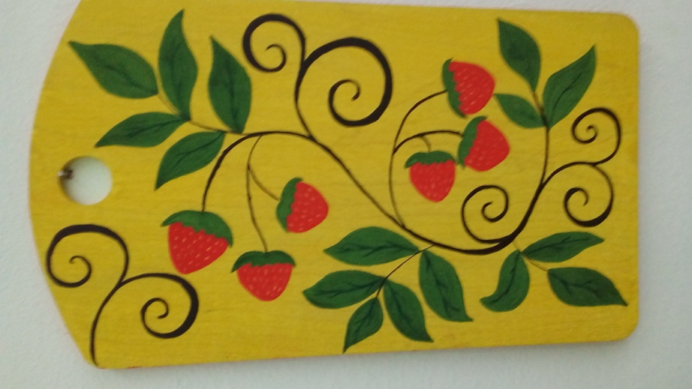
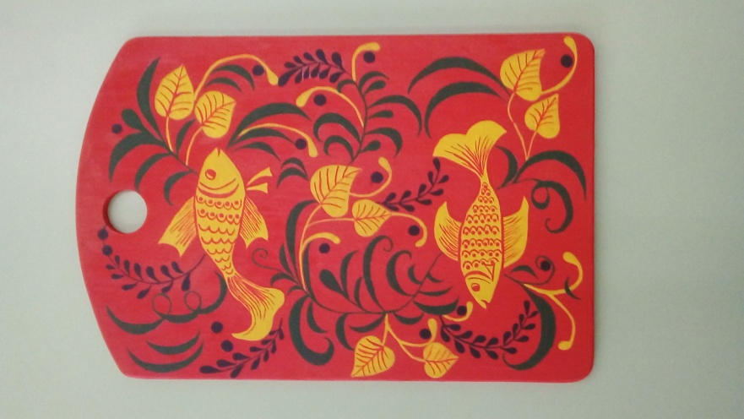
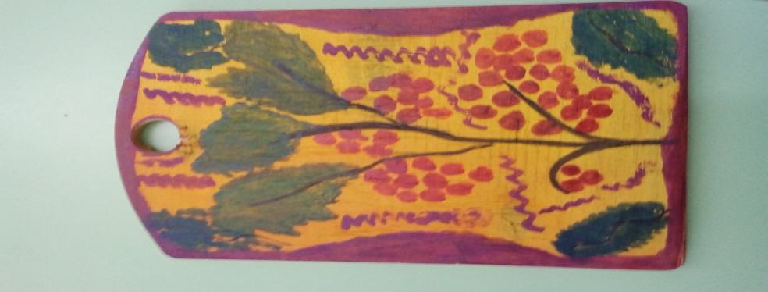
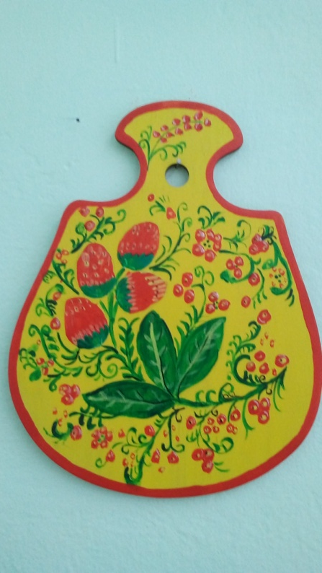
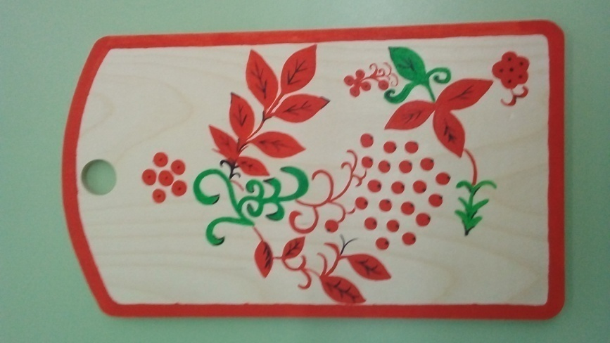
Родители принимали участие в проекте

Slide 27
Принимали участие в районном конкурсе по декоративно-прикладному искусству «Мир творческих фантазий»
Корешкова Валерия
2017г.(2 место)
Матвеичева Анастасия
2018г.(2 место)

Slide 28
Взаимодействие с педагогами
Проведение открытых показов НОД: «Заснеженное дерево» (26.01.2016); «Дымковская игрушка» (24.11.2017г).

Slide 29
Мои результаты
Познакомилась и овладела современными педагогическими технологиями по нетрадиционным техникам рисования.
У детей появилась активность и самостоятельность в изобразительной деятельности;
Дети научились находить новые способы для художественного изображения, умение передавать в работах свои чувства с помощью различных средств выразительности.
Составлена картотека нетрадиционных способов рисования
Подобраны дидактические игры и упражнения по нетрадиционному рисованию

Slide 30
Спасибо за внимание!

